Slide 1
Целевая прогулка выходного дня для родителей и дошкольников
«Львы хранители Северной столицы»
Презентацию выполнила:
воспитатель ГБОУ СОШ № 12 с углубленным изучением английского языка
ОДОД «Лукоморье»
Еременко Полина Владимировна

Slide 2
Введение
В камне или из чугуна, в полный рост или в барельефах, с шарами под лапами или с крыльями на спине. Точное количество львов в Петербурге до сих пор никто не подсчитал, однако известно, что их далеко больше сотни.
Мода на скульптуры львов пошла со времен Петра Великого: именно тогда царём зверей стали украшать в Северной столице дома, парки, площади.
Лев символизирует могущество, доблесть и смелость. Начало этому увлечению положил Петр Первый, который видел этот город могущественной столицей. Русские зодчие увлекались античностью, а еще с тех далеких времен, лев считался принадлежностью царской семьи, символом власти и мощи. Больше всего в городе сторожевых львов, оберегающих его.
Вопрос: «Почему в Петербурге так любят львов?»

Slide 3
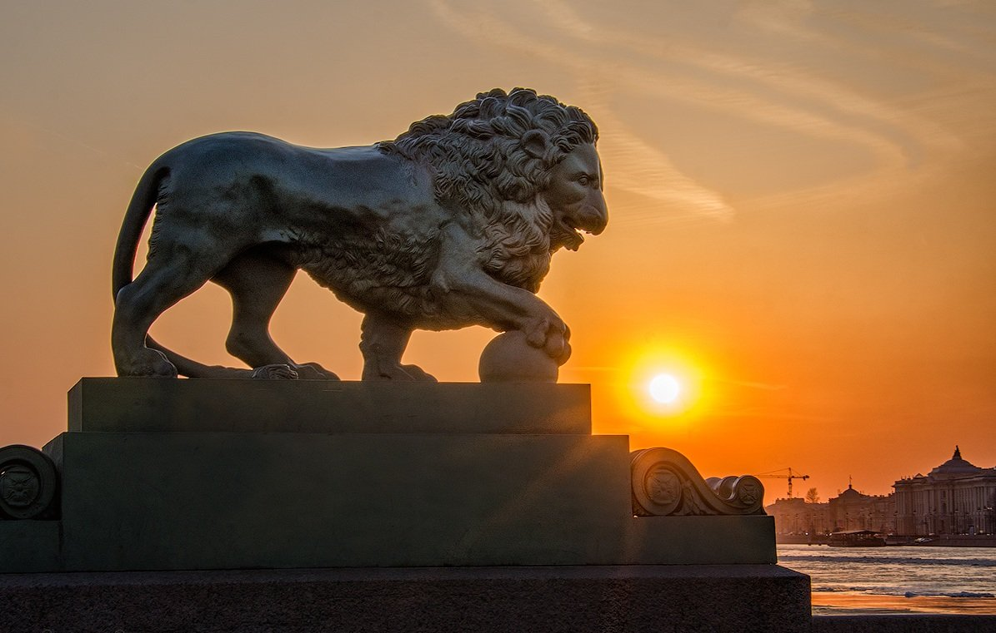
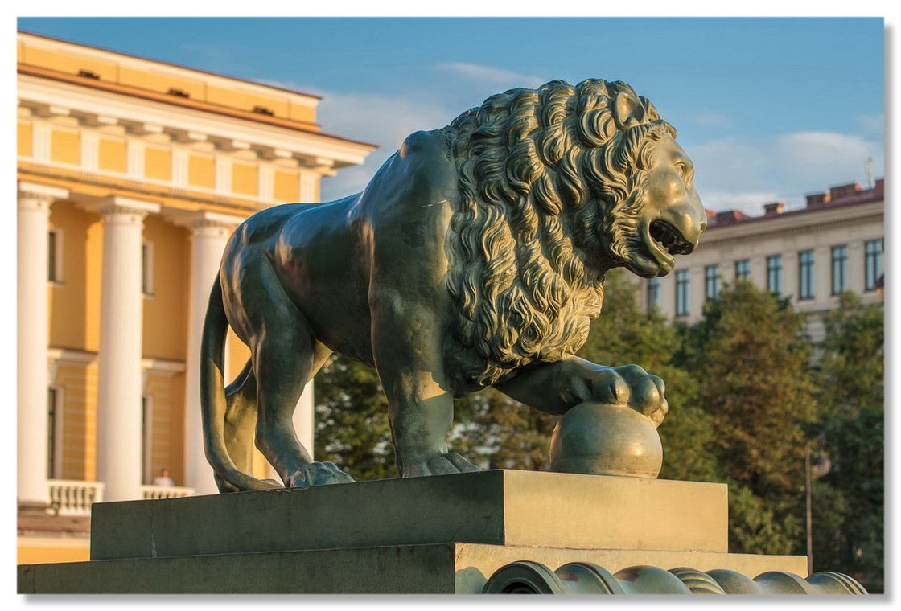
Львы на Дворцовой пристани
Львы с Адмиралтейской набережной довольно популярны среди туристов в силу своей близости к Эрмитажу и Адмиралтейству. Эта знаменитая пара, установленная в 1832 году, — на самом деле копии статуй Военного министерства, Львиного каскада Петергофа, Елагиного и Михайловского дворцов. Часто звери изображают с шаром под лапой. Это придумано на случай, если лев, который призван охранять жилище человека, заснет. Животное ослабит лапу, шар покатится и зверь проснется и вернется к службе.
Вопрос: «Почему под лапой льва изображают сферу?»

Slide 4
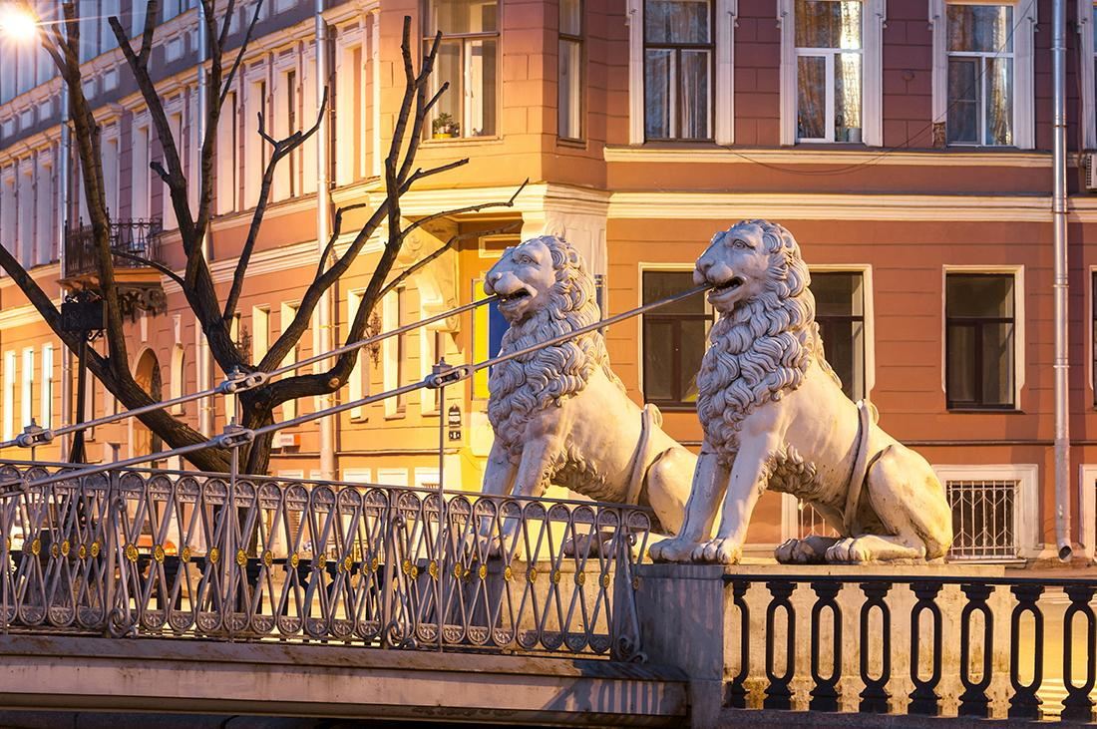
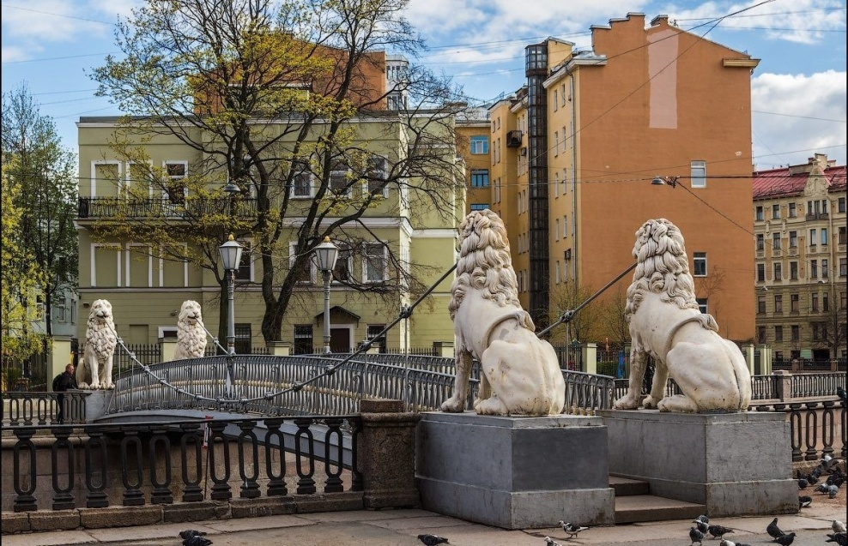
Львиный мост
Мост через канал Грибоедова был открыт в 1825 году и до сих пор поражает туристов сочетанием массивных статуй и ажурной невесомой ограды. Как и многие другие чугунные львы Петербурга, эта пара отлита на Санкт-Петербургском казенном литейном заводе. Усевшись на гранитные постаменты мордами друг к другу, скульптуры удерживают в пасти свисающие стальные канаты моста.
Вопрос: «Через какой канал был открыт мост?»

Slide 5
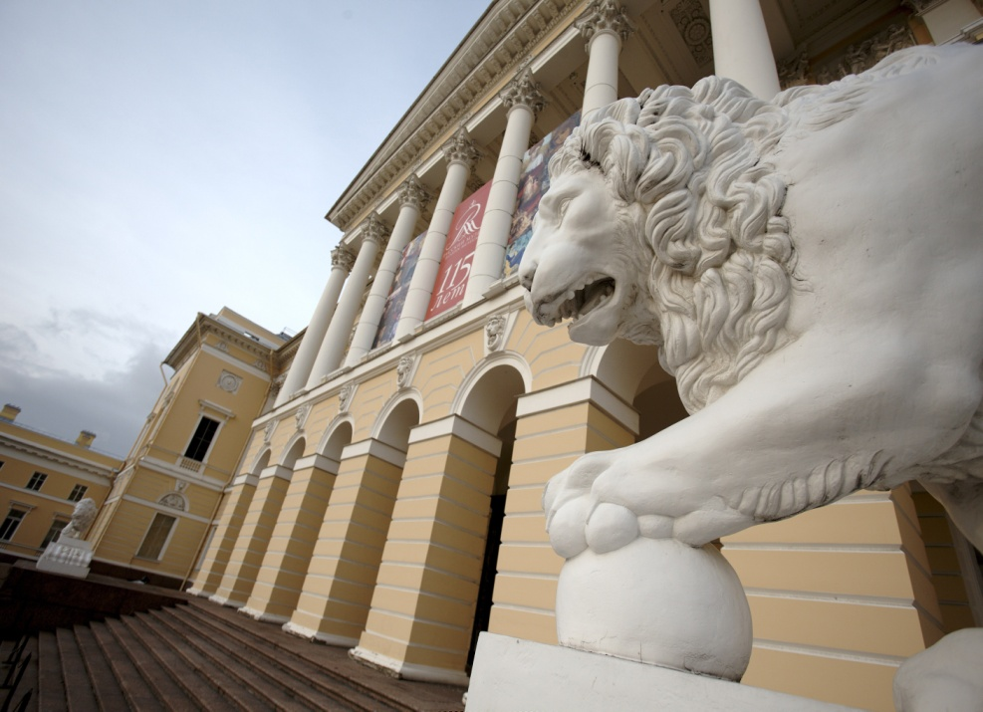
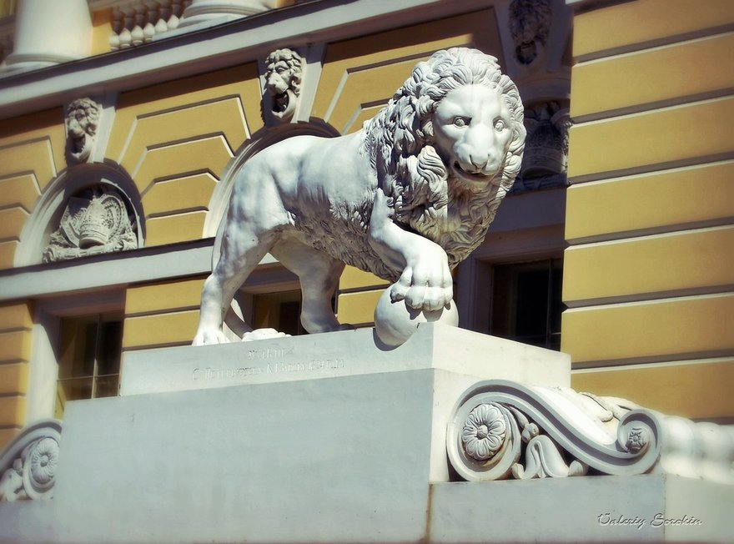
Львы у Русского музея
На постаментах у входа в здание Русского музея расположены братья-близнецы скульптур, установленных на ведущей в парк лестнице Елагиного дворца. Объясняется это тем, что над обоими дворцами трудился один и тот же архитектор – Карл Росси, который с завидным постоянством устанавливал на парадных входах своих зданий львиные пары.
Вопрос: «Где Карл Росси установил львиную пару?»

Slide 6
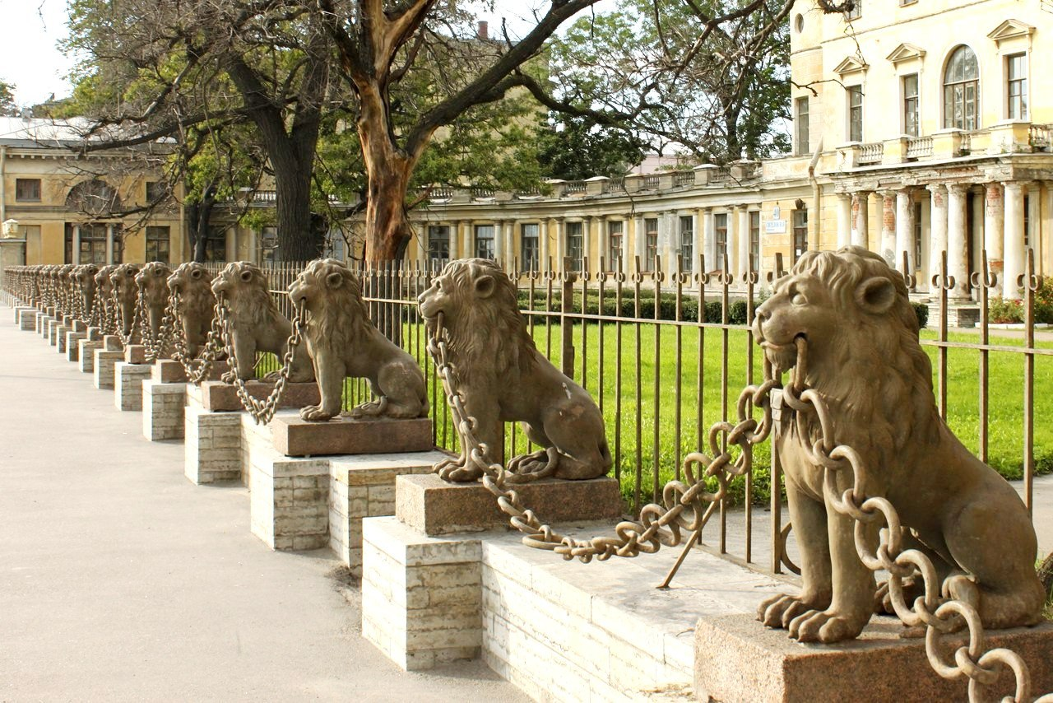
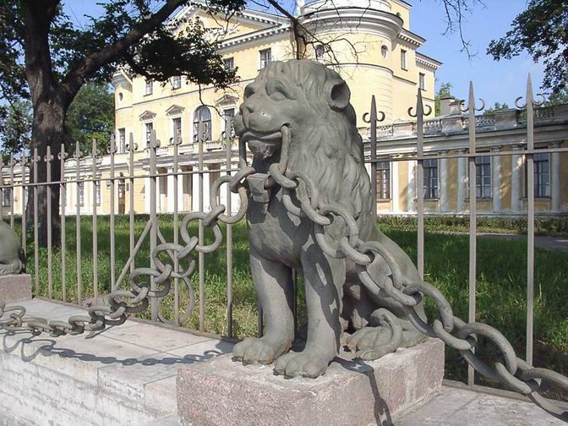
Семейство львов в усадьбе Безбородко
На Свердловской набережной напротив усадьбы А. Безбородко в конце 1790-х был облагорожен участок пристани. 29 львов, держа в пасти чугунную цепь, гостеприимно расступаются перед гостями усадьбы, приглашая пройти внутрь.
Вопрос: «Сколько львов расступаются перед гостями усадьбы?»

Slide 7
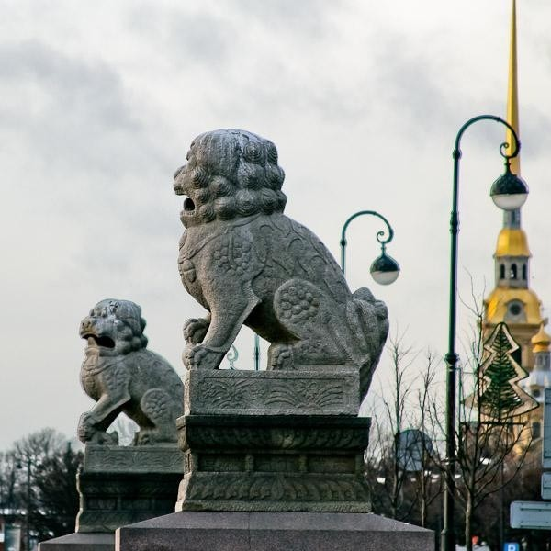
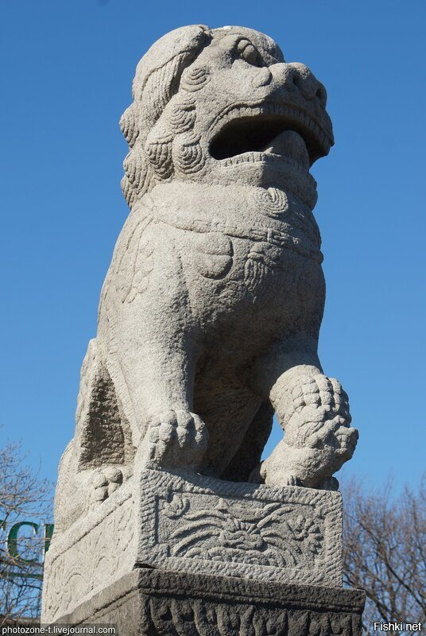
Китайские львы
Львы "Ши-Цза" на Петровской набережной - это подарок городу генерала Николая Гродекова. Три года понадобилось 4,5-метровым скульптурам весом по 2,5 тонны, чтобы преодолеть путь из далекого Гирина до Владивостока, а затем по морскому пути добраться и до Петербурга. В 1907 году Ши-Цза были установлены на гранитных берегах реконструированной Петровской набережной. В Китае львы-лягушки стерегут семейный очаг, а потому устанавливаются как минимум парой. У льва под лапой расположен шар, а у львицы можно заметить львенка.
Вопрос: «Где расположены китайские львы «Ши- Цза»?»

Slide 8
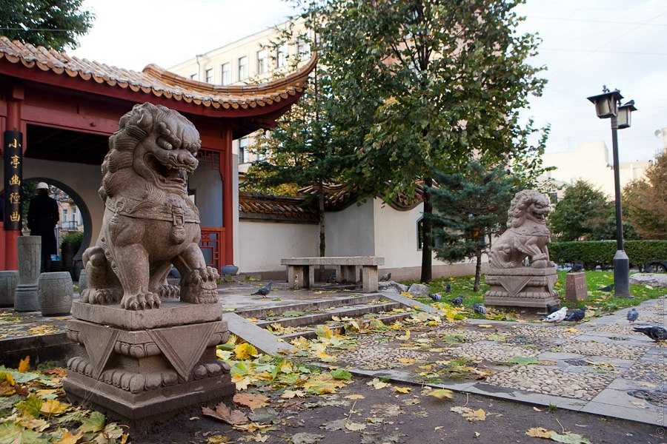
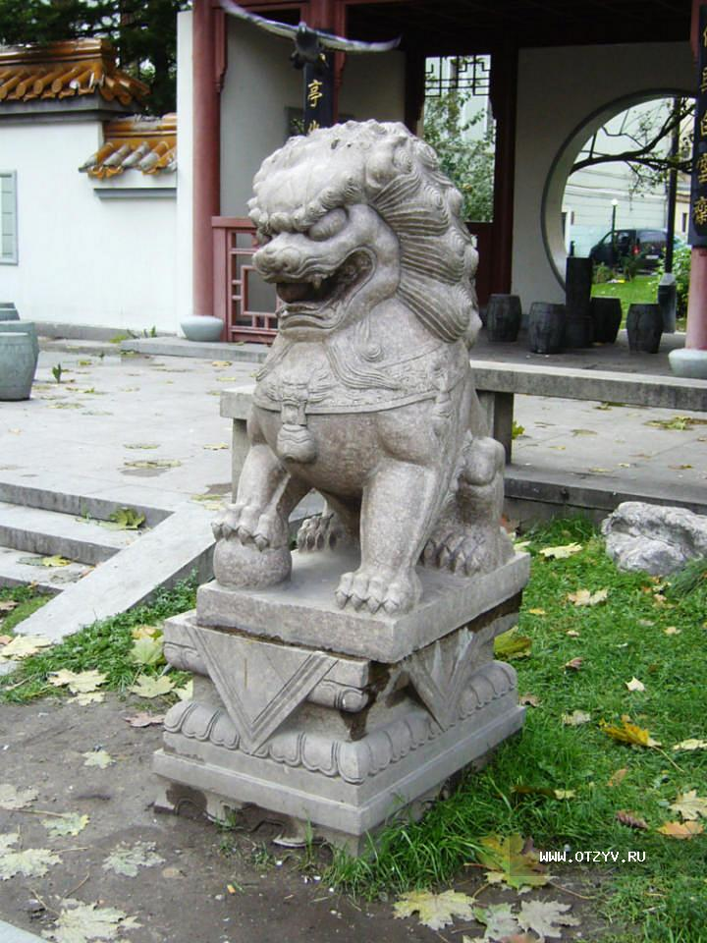
Львы в саду Дружбы
Ещё одна восточная пара львов расположилась в саду Дружбы на Литейном проспекте. Эти скульптуры мифологических стражей порядка были подарены Шанхаем, городом-побратимом, на 300-летие Санкт-Петербурга в 2003 году. В пасти льва и львицы, стоящих в Саду Дружбы, вложены каменные шарики. Интересно, что такие же фигуры установлены в Шанхае около храма Конфуция.
Вопрос : «Какой город-побратим подарил пару львов, которые расположились в саду Дружбы?»

Slide 9
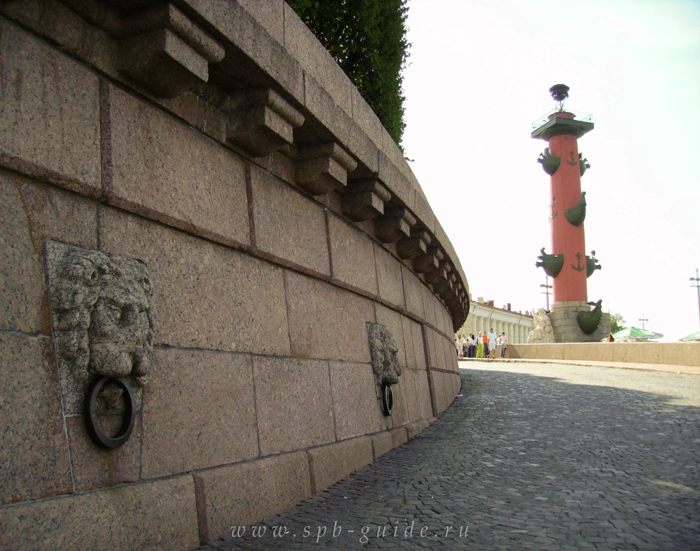
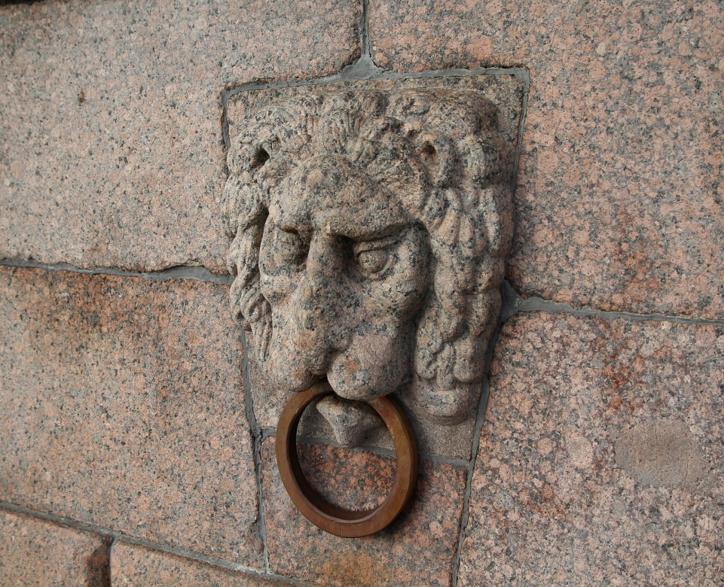
Львы-барельефы на Стрелке Васильевского острова
Лёвушки с кольцами в зубах уже почти 300 лет охраняют некогда главную площадь внешней торговли. Раньше они использовались для судоходства: для привязывания барж и лодок. Кольцо, которое чаще всего присутствует у животного в зубах на барельефной маске, означает, что животное приручили и оно больше не представляет опасности.
Вопрос: «Зачем льву кольцо в пасти?»

Slide 10
Спасибо за внимание!

